Slide 1

Если
добрый
ты

Slide 2


Slide 3
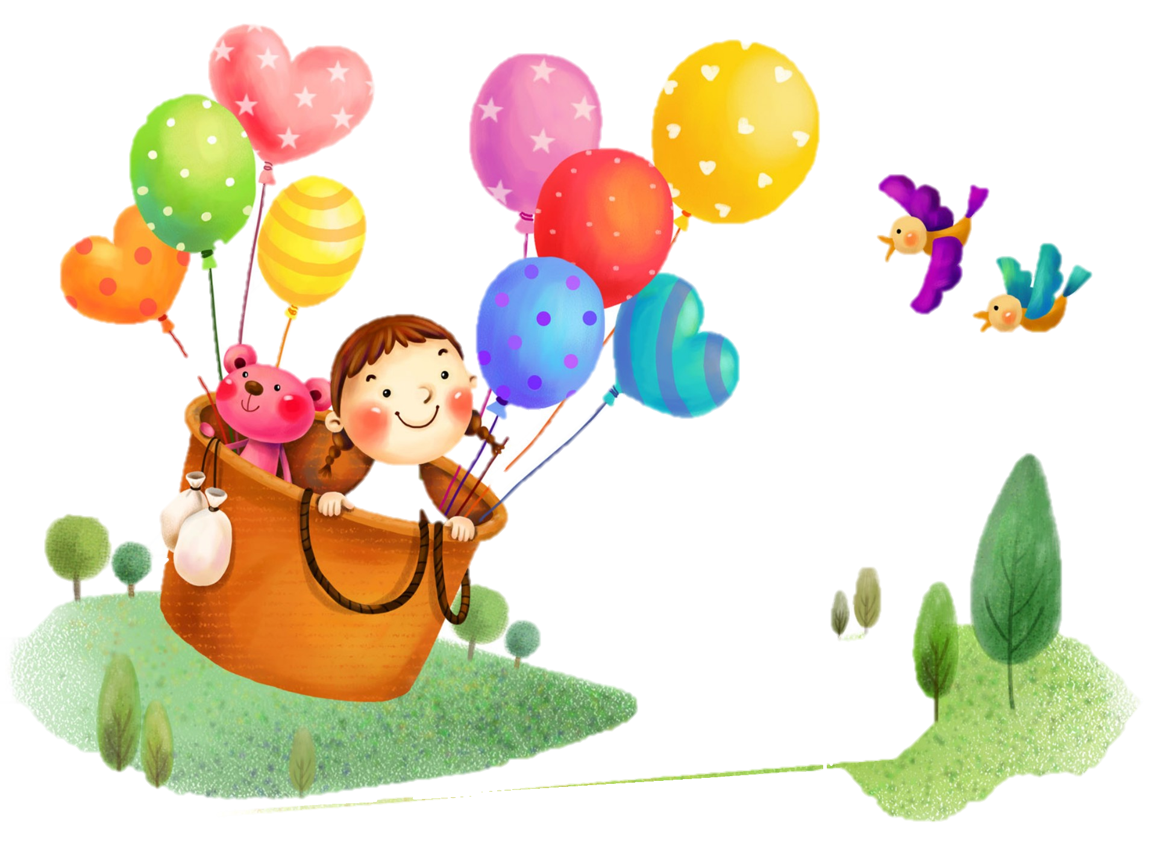


Slide 4
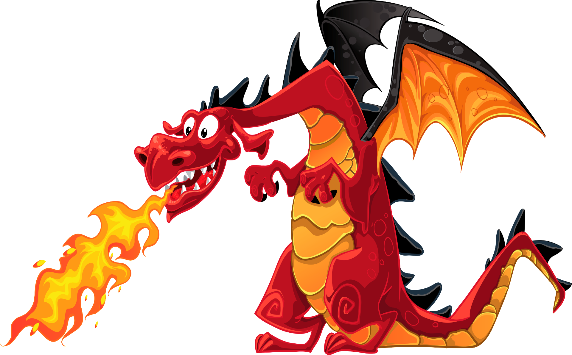


Slide 5
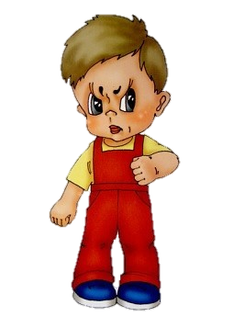
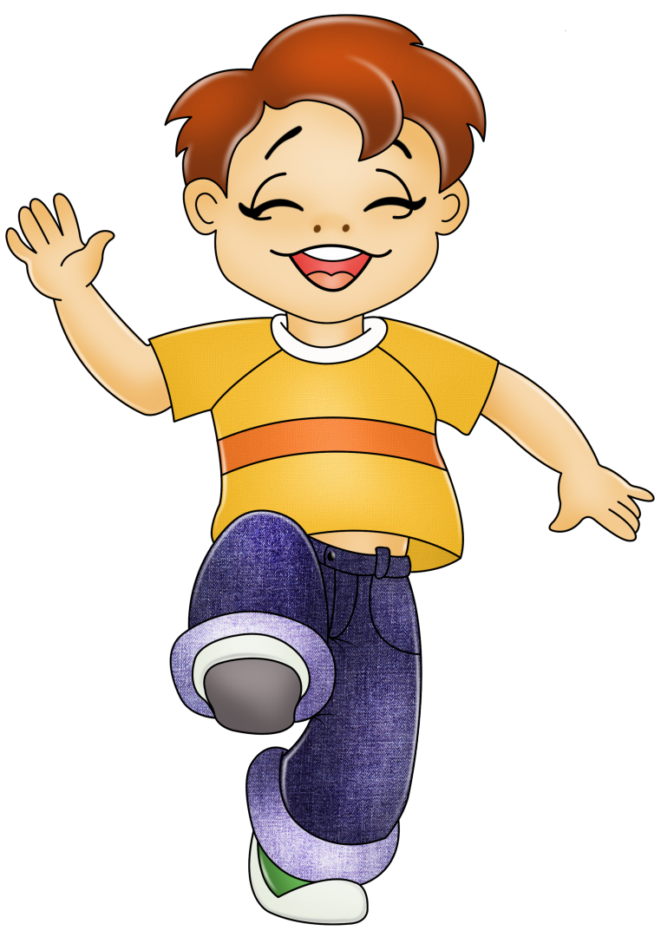

Slide 6


Slide 7
Мир, мир − навсегда,
ссора, ссора − никогда

Slide 8
Если
добрый
ты

